Slide 1
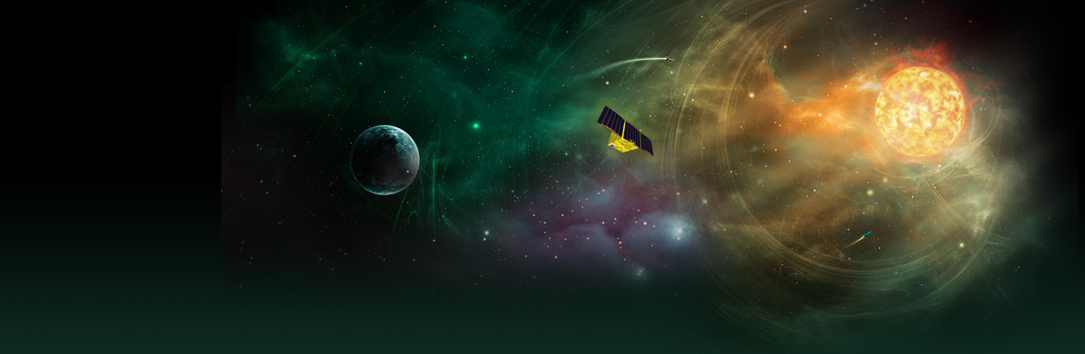
超小型衛星による、宇宙空間からの太陽中性子観測の開拓
山岡和貴(名古屋大学未来材料・システム研究所)
田島宏康、宇佐見雅己、稲守孝哉、渡部豊喜、松下幸司、伊藤和也、
朴志賢、中澤知洋、増田智 (名古屋大)、宮田喜久子(名城大)、谷浩一、
新井正樹 (合同会社尽星)、 高橋弘充(広島大)、渡邉恭子(防衛大)
E-mail: yamaoka [at] isee.nagoya-u.ac.jp
@超小型衛星利用シンポジウム2022 (2022/1/18)

Slide 2
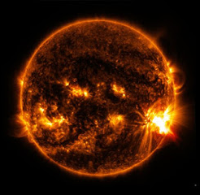
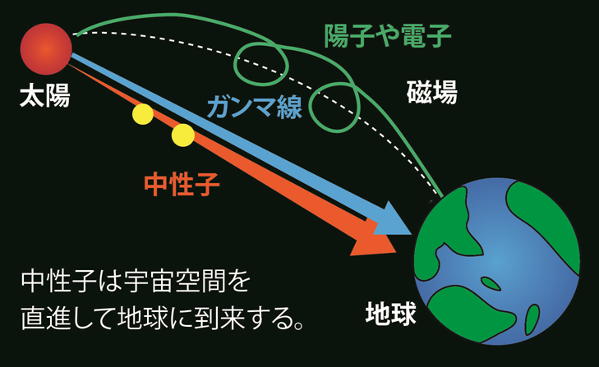
太陽フレアと中性子
太陽での爆発現象
フレア → コロナ質量放出 → 粒子が地球へと伝搬
→ 時には電波障害、停電など人類の生活へ影響
一体、いつ・どこで・どのように粒子(特に重たい
陽子や原子核)が加速されているか不明
様々な観測手段
  電磁波・・電波からX・ガンマ線
  荷電粒子・・陽子・原子核、電子
  中性子
    陽子や原子核からのみ生成
    寿命 約890秒
    太陽が観測できる唯一の天体
    磁場の影響を受けずに
    加速の情報を維持して地球に届く
©NASA

Slide 3
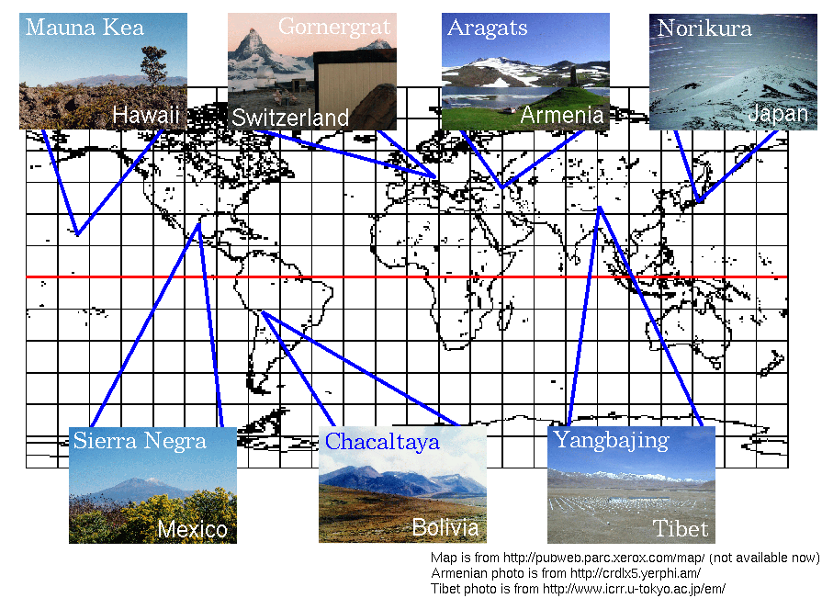
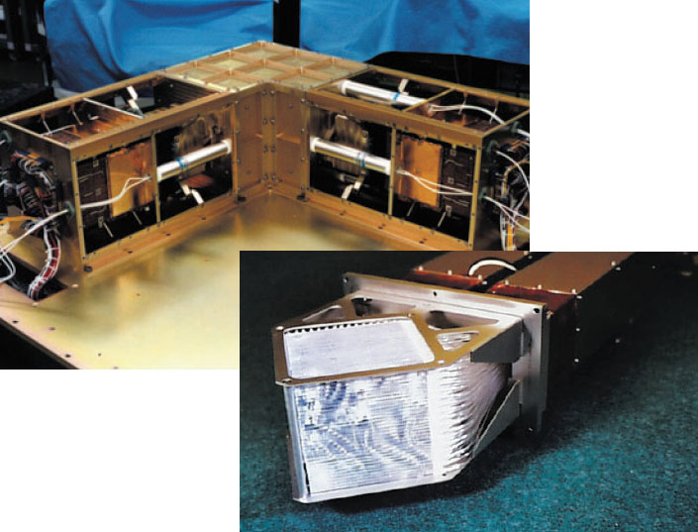
太陽中性子観測のこれまで
①地上高地での観測
  大型検出器 数-64 m²
→ 約40年間の観測で12例のみ
最後に検出されたのは2005年
(地球大気の影響+感度が悪い)
②宇宙空間での観測
・国際宇宙ステーション(ISS)上
放射線観測装置SEDA-AP
・ 超小型検出器 10 cm角
→ 2009-2018年の観測で40例以上
現在は宇宙空間に専用装置はなし。
この状況を打開するため、
超小型衛星を積極的に利用
地上中性子観測網©Nagoya U.
SEDA-APの中性子センサ
©JAXA

Slide 4
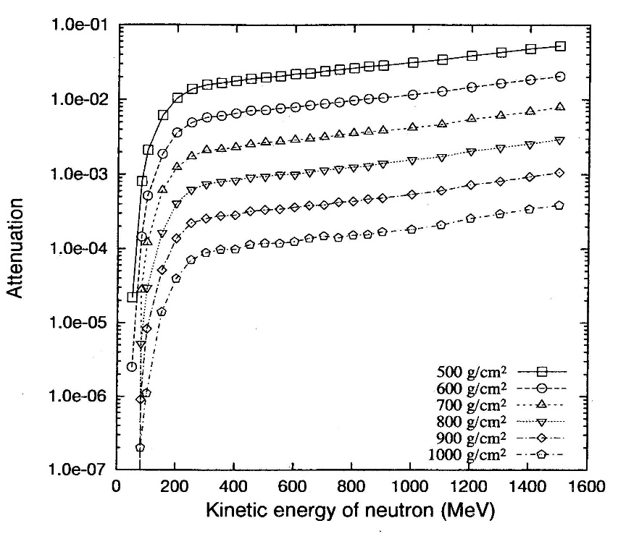
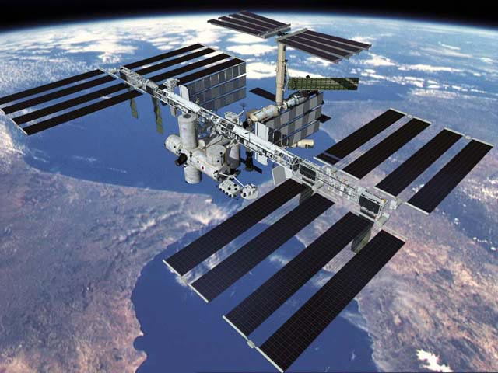
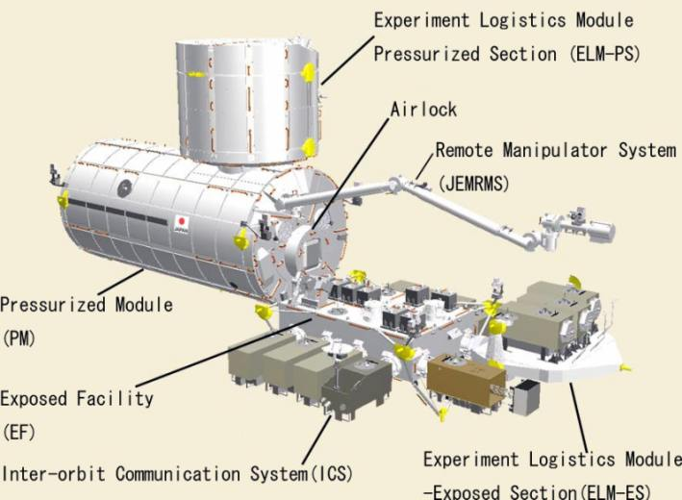
超小型衛星観測のメリット
5700 m
① 地球大気による減衰の影響
を受けない。
② ISS構体や大型衛星構体で
発生する中性子バックグラ
ンドが少ない。
③ 常時太陽の方向に指向可能
地球大気での減衰率
地上
Shibata et al. 1994
0
1600MeV
©JAXA
©NASA

Slide 5
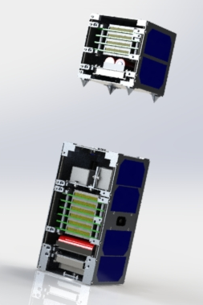
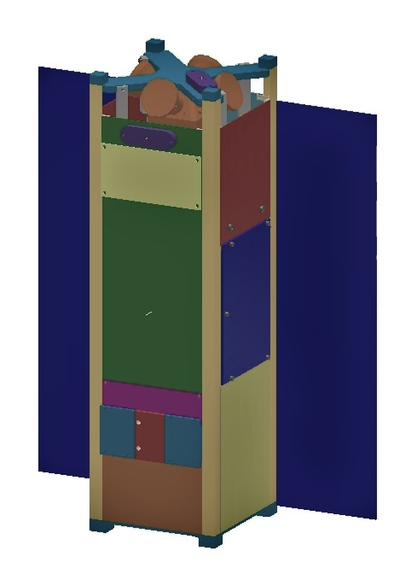
3Uキューブサット開発
衛星分離 → 編隊飛行
1U
名古屋大学工学部、名城大理工学部と
共同で3Uキューブサット開発
2022年度 名古屋大工学実証機 MAGNARO
→ JAXA革新技術実証衛星3号機に選定
センサ部 シンチレータ+MPPC+ASIC実証
2024年頃 太陽中性子観測衛星
SOlar Neutron and Gamma-ray Spectroscopy
(SONGS) Mission
  中性子・ガンマ線センサ
  太陽電池展開パドル
  Sバンド通信系
  → 次期革新技術実証衛星搭載などを狙う
2U
©Nagoya U.
©Nagoya U.

Slide 6
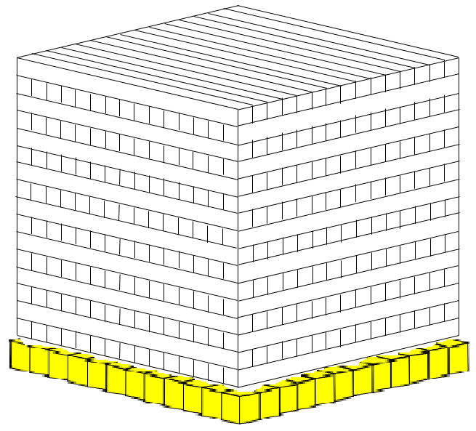
独自の中性子・ガンマ線観測装置
積層プラスチックシンチレータ
3.95x3.95x64 mm 256本
SEDA-APのセンサをキューブサット用に改良
★センサ構成
  積層シンチレータ＋半導体光センサMPPC
  → 宇宙線の飛跡を3次元的にとらえる
★特徴
  中性子(20～100 MeV)と
  ガンマ線(100 keV～3 MeV)両方を検出
  中性子とガンマ線の撮像・分光が可能
  軽量・コンパクト・
  低消費電力・スケーラブル
★必要な技術
  放射線計測技術
  センサ高密度実装・積層技術
  多チャンネル処理電子回路技術（ASIC利用)
  700を超える信号数
  熱設計・構造
64 mm
64 mm
64 mm
GAGGシンチレータ
6mm角12x12アレイ
キューブサット用センサ

Slide 7
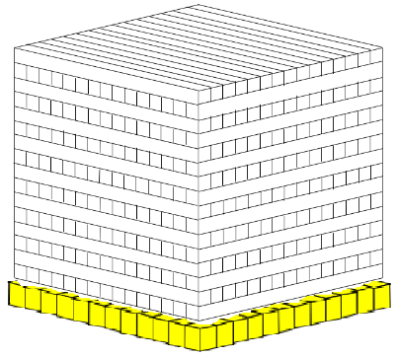
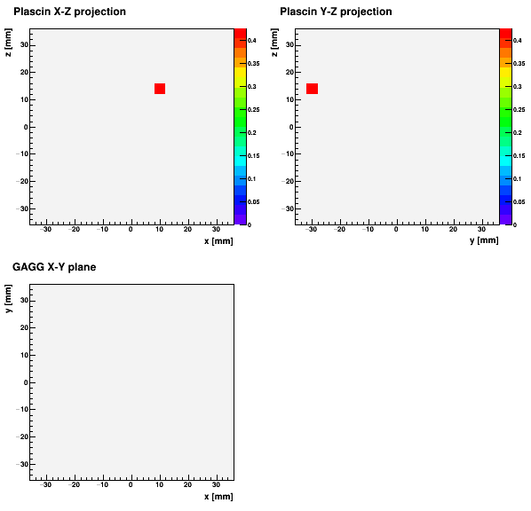
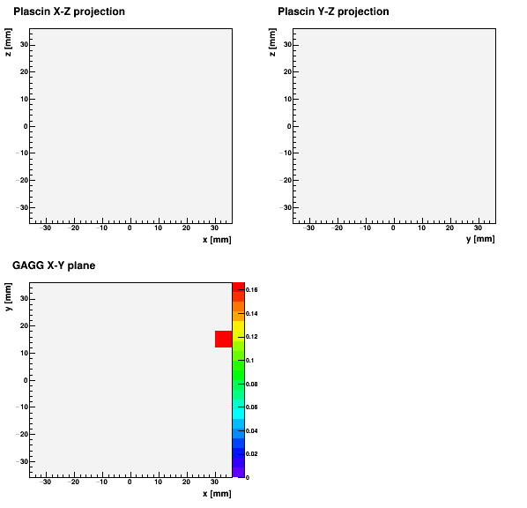
中性子とガンマ線の反応
(シミュレーションムービー)
X-Z面
Y-Z面
100 MeV 高速中性子
1 MeV ガンマ線
下部
X-Z面
Y-Z面
X-Z面
Y-Z面
下面X-Y面
下面X-Y面

Slide 8
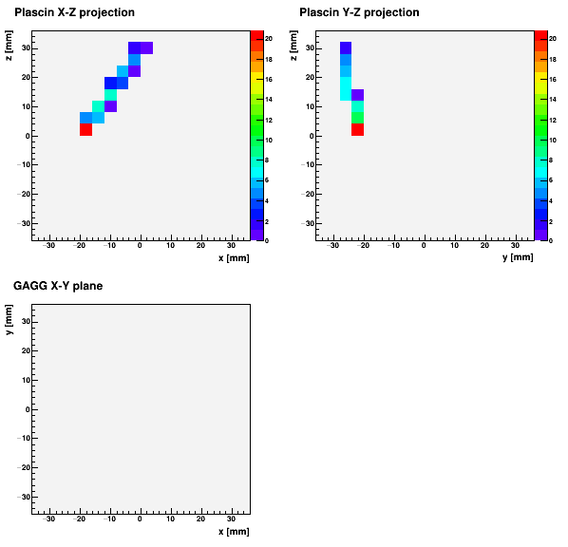
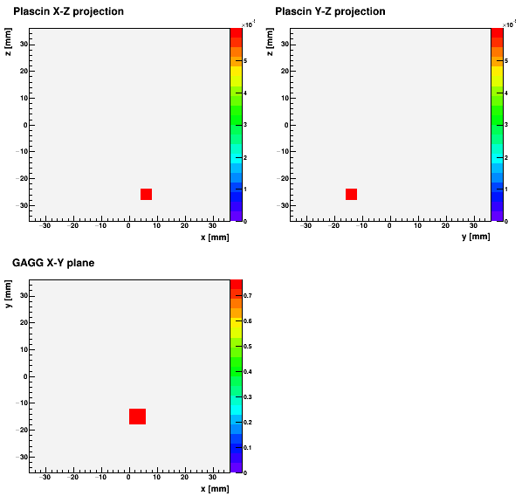
中性子・ガンマ線の反応
様々なパターンから
抽出するイベント
X-Z面
Y-Z面
100 MeV 高速中性子
1 MeV ガンマ線
下部
X-Z面
Y-Z面
X-Z面
Y-Z面
弾性散乱を利用
→反跳陽子エネルギー(E_{p})と反跳角(θ)から入射中性子エネルギー (E_{n}) が得られる。 E_{n}= E_{p}/cos²θ
下部GAGG X-Y面
コンプトン散乱(プラスチック)＋光電吸収(GAGG)
→ 方向やエネルギーに制限
下部GAGG X-Y面

Slide 9
ミッション要求＋制約
項目 | 数値 | 衛星システムへの要求
サイズ | 100 x 100 x 120 [mm]
質量 | 2 kg
電力 | 4 W | 太陽電池展開パドル
姿勢決定精度 | ~1 度 検出器のエネルギー分解能以下 | 太陽センサ+地球センサ
姿勢指向精度 | ~10 度 | 磁気トルカ制御
ダウンリンク量 （中性子+バックグラウンド） | ~15 Mbyte/日 (セレクションなし) ~1 Mbyte/日 (セレクションあり) | Sバンド通信系
時刻精度 | 1 秒(中性子）、1ミリ秒(ガンマ線） | GPSアンテナ+受信機
保存温度範囲 | -20～60℃
動作温度範囲 | <20℃ | 熱対策
その他 | 光漏れ防止 | 光漏れ対策

Slide 10
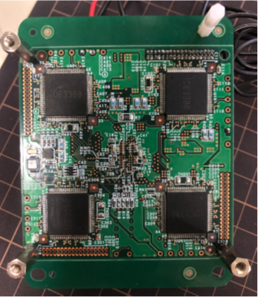
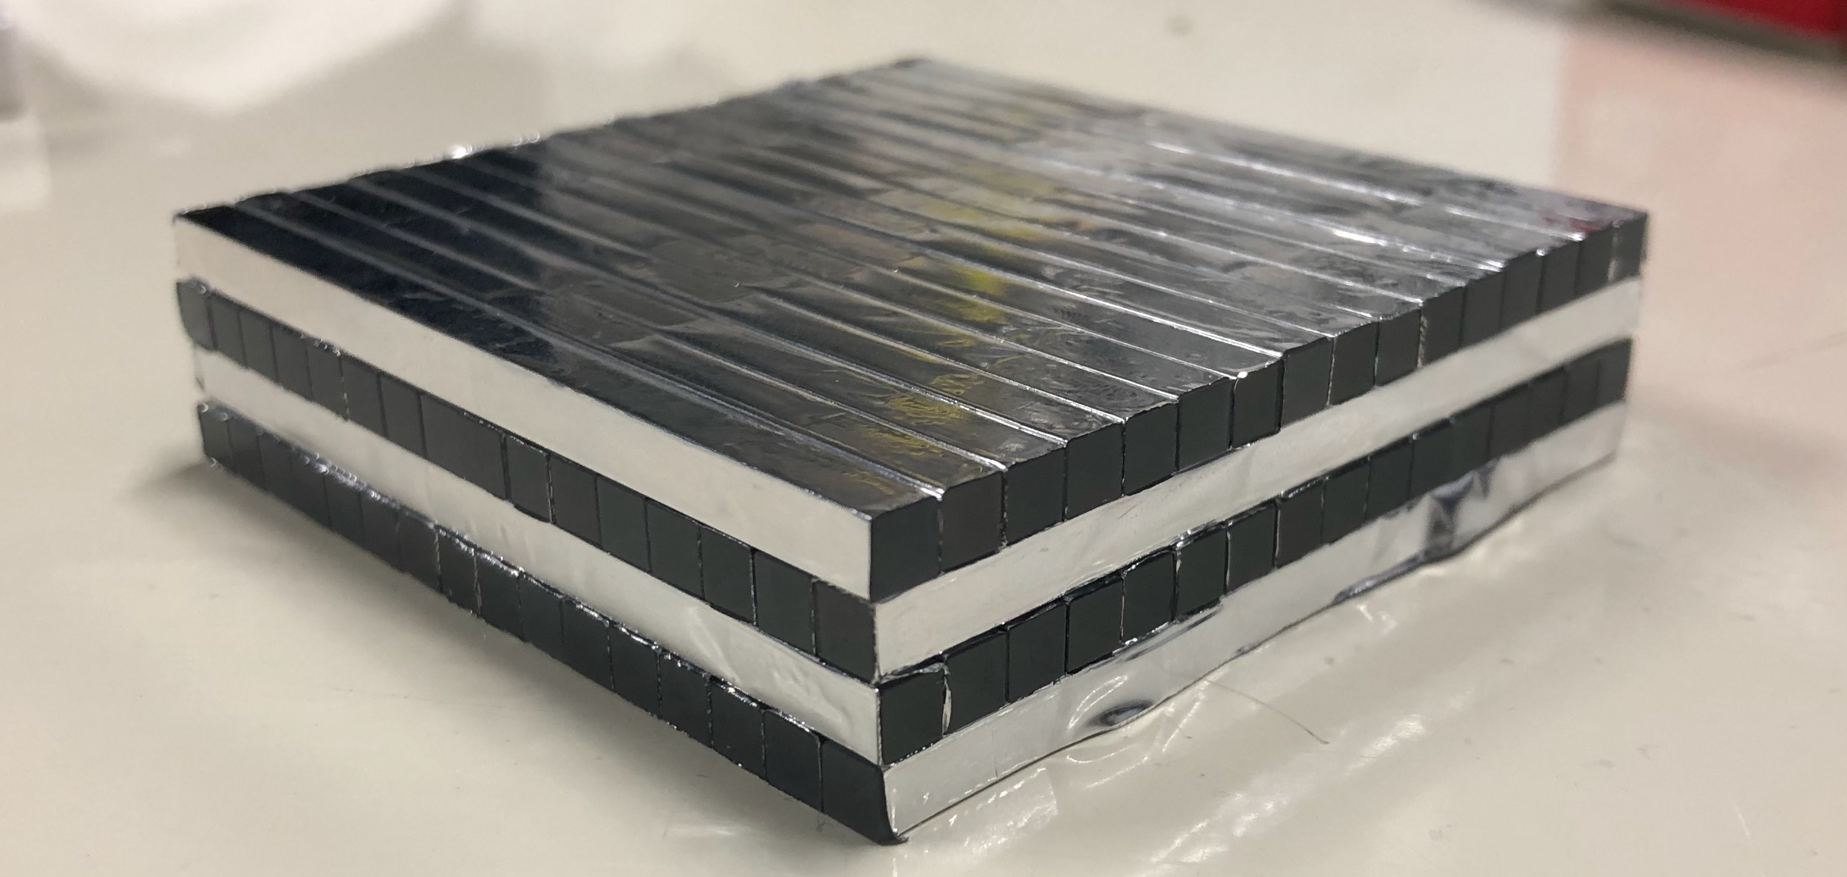
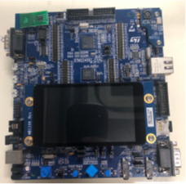
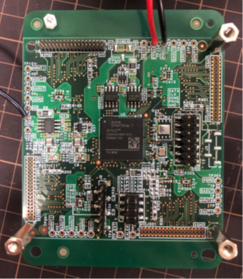
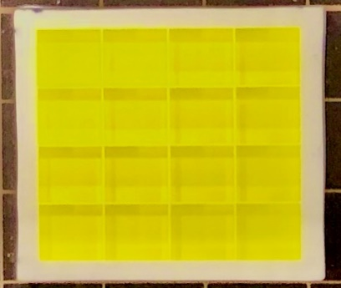
センサ要素試作モデル(BBM)
センサ
プラスチックシンチレータ16本x4層
(フライトモデルは16本x16層)
信号処理 ASIC +
FPGAボード
ASIC
ASIC
ASIC
ASIC
シリコン半導体光センサMPPC搭載基板
FPGA
GAGGシンチレータ4x4 アレイ

Slide 11
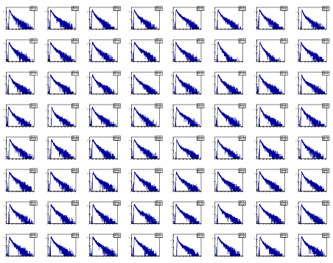
BBMで取得した、
バックグラウンドスペクトル
センサ32本分(両端読み出し 64チャンネル分)の信号の読み出しに成功

Slide 12
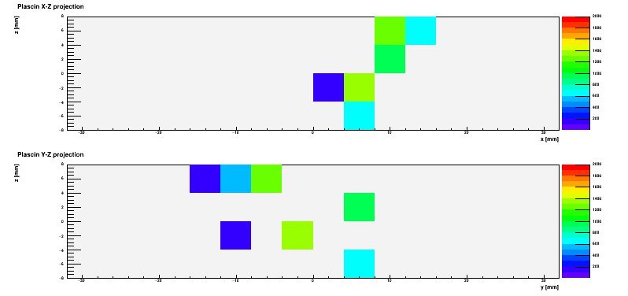
BBMでの宇宙線飛跡の例
(実測ムービー)
地上にふりそそぐ宇宙線などを観測
16x4層のうちの中央8x4層のみ読み出し
今後キャリブレーションの精密化
さらなる読み出し本数の拡張を行う。
X-Z面
Y-Z面

Slide 13


まとめ
太陽中性子は粒子加速機構に迫る上で重要なプロー
ブにもかかわらず、これまで観測が進展していない。
名古屋大学で世界初の太陽中性子観測専用衛星
SONGSを開発中。2024年頃の打ち上げを目指す。
現在要素試作モデル(BBM) 評価中
→ 評価終了次第、エンジニアリングモデル(EM)、
フライトモデル(FM)設計へ
共同研究・開発メンバーは募集中。
科研費基盤研究A、JKA研究補助事業、豊秋財団、大幸財団からの支援に感謝致します。

Slide 14
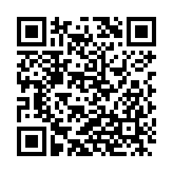
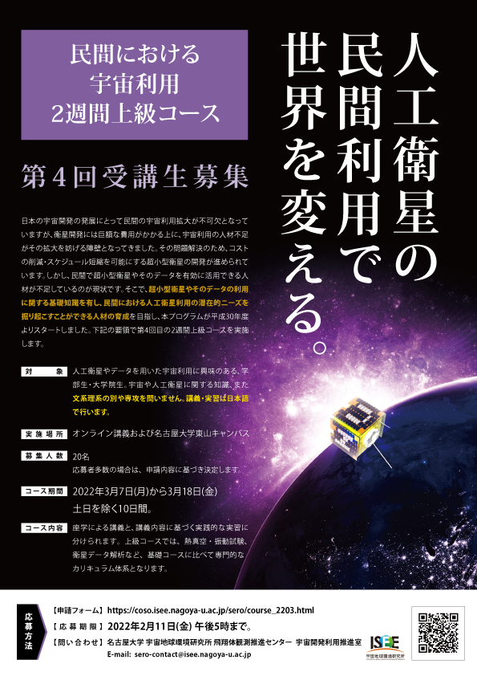
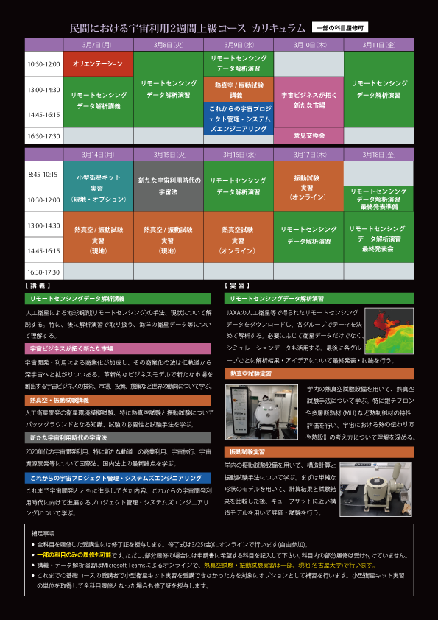
名大超小型衛星講習会(3/7-18) https://coso.isee.nagoya-u.ac.jp/sero/course_2203.html

